Slide 1
БГТУ | дипломный проект | 2026
Разработка веб-приложения
«Lume» для видеозвонков
и обмена сообщениями
React + TypeScript / Node.js + Express / PostgreSQL / Socket.IO / WebRTC
LUME
Студент: Шатерник Глеб
Формат доклада: 8 минут
Notes:
Время: 0:00-0:30. Уважаемые члены комиссии, тема моего дипломного проекта - разработка веб-приложения Lume для видеозвонков и обмена сообщениями. В докладе я кратко покажу актуальность задачи, архитектуру, основные функции, результаты тестирования и экономическое обоснование проекта.

Slide 2
Актуальность и цель
Проект решает задачу единой управляемой среды цифрового общения
Почему это важно
ЦЕЛЬ РАЗРАБОТКИ
Разработать веб-приложение «Lume» для личного и группового общения пользователей с поддержкой сообщений, файлов, голосовых и видеозвонков, системы друзей, персонализации профиля, модерации и администрирования.
• цифровая коммуникация требует переписки, звонков и обмена файлами в одном окне
• сторонние платформы ограничивают контроль над данными, ролями и правилами доступа
• для учебных групп, команд и сообществ важны простота, безопасность и управляемость
сообщения
файлы
звонки
модерация
02
Notes:
Время: 0:30-1:10. Актуальность проекта связана с тем, что пользователям нужна единая среда для коммуникации: не только сообщения, но и файлы, звонки, управление доступом и модерация. Целью работы стала разработка веб-приложения Lume, которое объединяет эти сценарии в браузере и может применяться индивидуальными пользователями, учебными группами и небольшими командами.

Slide 3
Задачи дипломного проекта
Работа охватила полный цикл: от анализа аналогов до экономического обоснования
1
Проанализировать аналоги: Zoom, Discord, Google Meet
2
Сформировать требования и спроектировать архитектуру приложения
3
Разработать структуру базы данных и пользовательский интерфейс
4
Реализовать клиентскую и серверную части
5
Проверить работоспособность ключевых функций
6
Подготовить руководство пользователя и экономический расчет
03
Notes:
Время: 1:10-1:45. Для достижения цели были поставлены шесть задач. Сначала я изучил существующие решения, затем спроектировал требования, архитектуру, базу данных и интерфейс. После этого были реализованы клиентская и серверная части, выполнено тестирование, подготовлено руководство пользователя и рассчитаны экономические показатели.

Slide 4
Анализ аналогов
Из сравнения выделены функции, которые должны быть объединены в Lume
Аналог
Сильная сторона
Ограничение для проекта
Zoom
стабильные видеоконференции
нет постоянного контекста чатов и системы друзей
Discord
сообщества, каналы, голосовая связь
избыточная сложность и зависимость от внешней платформы
Google Meet
быстрый вход во встречу
фокус на сессии, а не на постоянной коммуникации
Вывод для разработки
• объединить переписку, видеосвязь, друзей и роли в одном веб-приложении
• оставить интерфейс проще корпоративных платформ
• сделать модерацию и администрирование частью основной системы
04
Notes:
Время: 1:45-2:25. В аналитическом разделе были рассмотрены Zoom, Discord и Google Meet. Zoom силен в видеоконференциях, но не закрывает постоянные чаты и социальную модель. Discord лучше подходит для сообществ, но сложен и остается внешней платформой. Google Meet удобен для встреч, но не решает задачу постоянного обмена сообщениями. Поэтому Lume строился как объединение сообщений, звонков, друзей, ролей и модерации в одном веб-приложении.

Slide 5
Функциональные возможности
Система поддерживает сценарии гостя, пользователя, модератора и администратора
ПОЛЬЗОВАТЕЛЬ
КОММУНИКАЦИЯ
• регистрация, email-подтверждение, восстановление пароля
• сообщения, ответы, пересылка, удаление и закрепление
• профиль, аватар, оформление и список друзей
• файлы, стикеры, реакции, опросы и отложенные сообщения
• личные и групповые чаты
• голосовые и видеозвонки
УПРАВЛЕНИЕ И КОНТРОЛЬ
• ролевые права внутри чатов: member, trusted, moderator, owner
• жалобы, предупреждения, блокировки, журналы событий
• админ-панель для пользователей, чатов, рассылок и статистики
05
Notes:
Время: 2:25-3:05. Функционально приложение закрывает основные сценарии коммуникации. Пользователь может зарегистрироваться, подтвердить email, настроить профиль, добавить друзей, вести личные и групповые чаты. В сообщениях реализованы ответы, пересылка, реакции, стикеры, файлы, опросы и отложенная отправка. Для контроля порядка предусмотрены роли внутри чатов, жалобы, предупреждения, блокировки, журналы событий и административная панель.

Slide 6
Архитектура решения
Клиент, API, база данных, хранилище и сервисы реального времени разделены по ответственности
PostgreSQL
22 таблицы
>
Клиент
React 19 + TypeScript
>
API
Node.js + Express
>
MinIO
медиафайлы
Docker + Nginx
развертывание
>
v
Socket.IO
события чатов
>
WebRTC / mediasoup
звонки
Routes → Controllers → Services
• REST API обслуживает бизнес-операции и проверку доступа
• Socket.IO доставляет сообщения, реакции и системные события без опроса сервера
• Docker Compose обеспечивает воспроизводимое окружение
06
Notes:
Время: 3:05-3:55. Архитектура разделена на клиентскую часть, серверный API, базу данных, объектное хранилище и сервисы реального времени. Клиент написан на React и TypeScript. Серверная часть использует Node.js и Express, а внутри разделена на маршруты, контроллеры и сервисы. PostgreSQL хранит основные данные, MinIO вынесен для медиафайлов. Socket.IO отвечает за события чатов, WebRTC и mediasoup - за звонки. Для развертывания подготовлены Docker, Docker Compose и Nginx.

Slide 7
Данные и безопасность
Модель данных поддерживает коммуникацию, роли, модерацию и служебные процессы
22
4
МЕХАНИЗМЫ ЗАЩИТЫ
таблицы PostgreSQL связаны внешними ключами
логические группы данных
• JWT access/refresh токены для HTTP и Socket.IO
• bcryptjs для хеширования паролей
• проверка ролей по актуальным данным БД
• основные сущности: users, profiles, roles, chats, friends
• email-коды регистрации и восстановления доступа
• коммуникация: messages, reactions, mentions, reads, polls
• модерация: reports, warnings, bans
• валидация входных данных на уровне API и клиента
• служебные таблицы: коды регистрации, сброс пароля, app_logs
07
Notes:
Время: 3:55-4:35. База данных включает 22 таблицы, объединенные внешними ключами. Их можно разделить на четыре группы: основные таблицы пользователей, ролей, чатов и друзей; таблицы коммуникации; таблицы модерации; служебные таблицы для кодов подтверждения и журналов. Безопасность обеспечивается JWT-токенами, хешированием паролей через bcryptjs, проверкой ролей по актуальным данным базы, email-подтверждением и валидацией входных данных.

Slide 8
Реальное время и видеосвязь
Критичные пользовательские действия выполняются без перезагрузки страницы
ОТПРАВКА СООБЩЕНИЯ
JWT
>
проверка прав
>
запись в БД
>
Socket.IO room
>
обновление UI
• сервер сохраняет сообщение и рассылает событие только участникам chat_id
• реакции, удаления и системные уведомления синхронизируются тем же каналом
ОПТИМИЗАЦИЯ ВИДЕОЗВОНКА
• сбор RTT, джиттера, потери пакетов и пропускной способности
• прогноз деградации сети на 2 секунды вперед
• при риске сбоя битрейт снижается до 500 кбит/с, затем плавно восстанавливается
08
Notes:
Время: 4:35-5:15. Для обмена сообщениями используется событийная модель Socket.IO. При отправке сообщения сервер проверяет токен и права пользователя, сохраняет запись в PostgreSQL и рассылает событие только участникам нужной комнаты. Для видеосвязи реализована логика мониторинга качества соединения: анализируются RTT, джиттер, потери пакетов и пропускная способность. При прогнозируемой деградации битрейт снижается, а после стабилизации плавно восстанавливается.

Slide 9
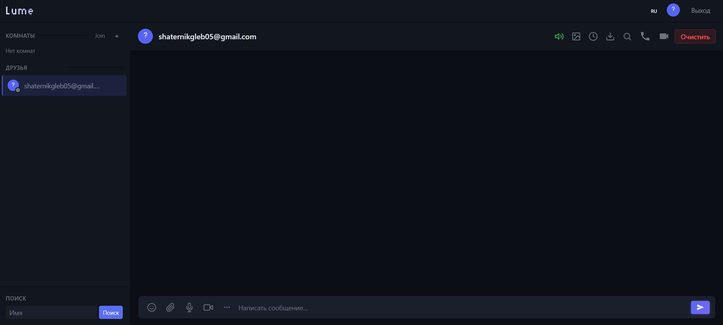
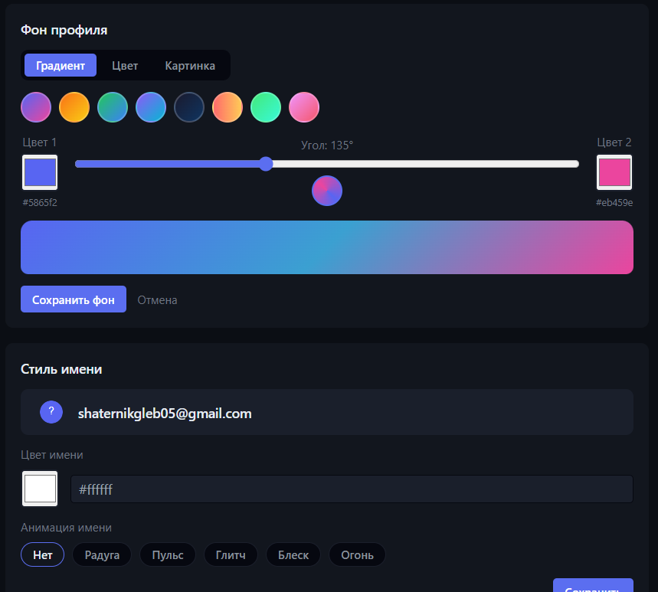
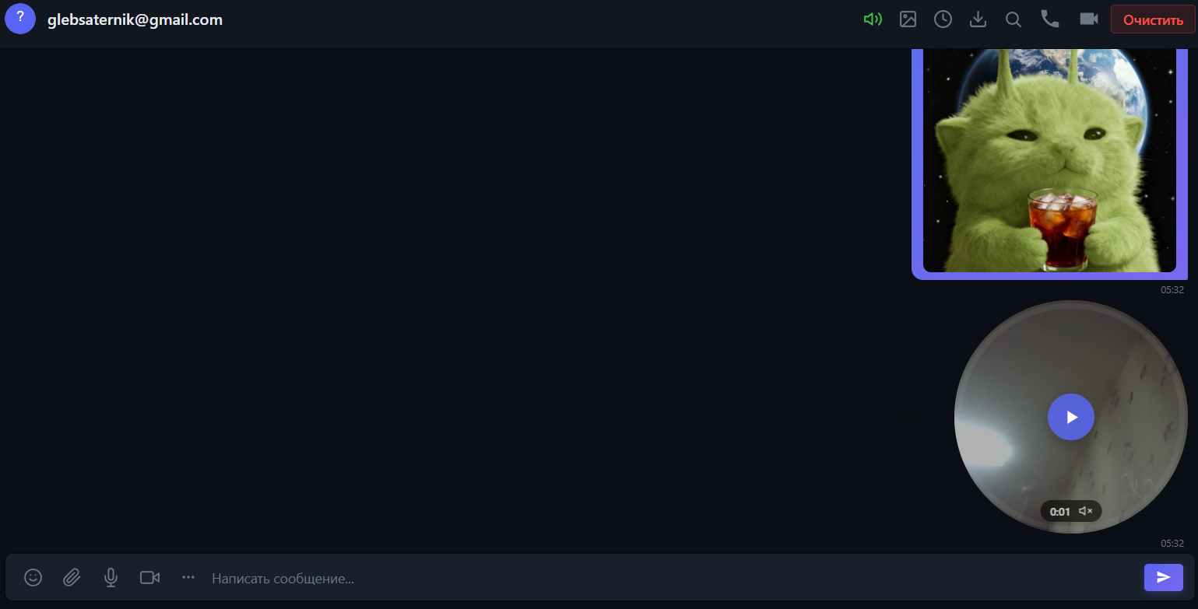
Интерфейс пользователя
Основной экран объединяет навигацию, переписку, медиа и управление профилем
Главная рабочая область и чат
Медиа и видеосценарии
Настройка профиля
• слева: чаты, друзья, входящие заявки и поиск пользователей
• в центре: переписка, вложения, реакции, стикеры и действия над сообщениями
• в профиле: аватар, фон, цвета, бейджи и смена пароля
09
Notes:
Время: 5:15-5:55. На слайде показан пользовательский интерфейс. После входа пользователь видит рабочую область с навигацией по чатам и друзьям, область переписки и панель действий. Через интерфейс можно отправлять сообщения, файлы, реакции, стикеры, работать с медиа и управлять профилем. Отдельное внимание уделено персонализации профиля, чтобы пользователь мог настроить внешний вид и данные аккаунта.

Slide 10
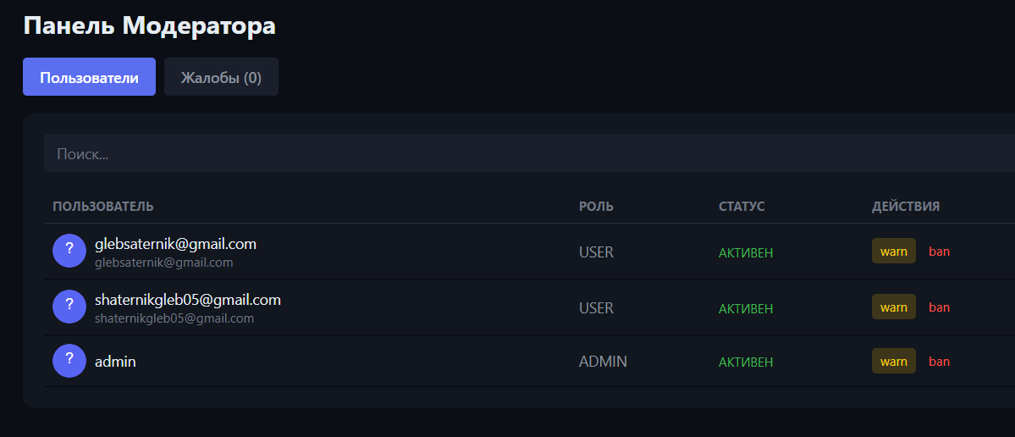
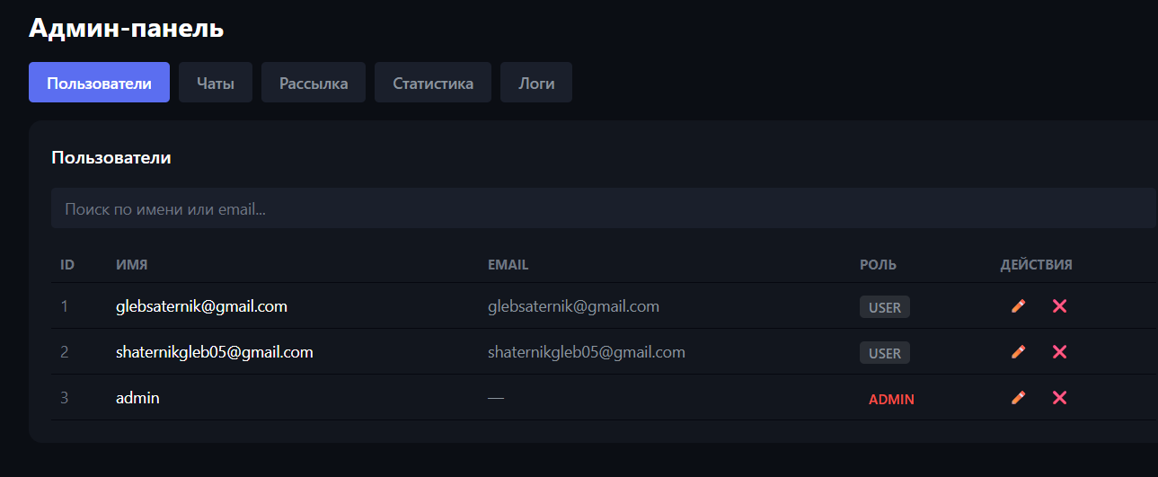
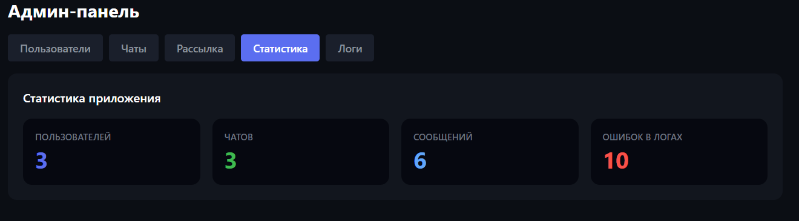
Модерация и администрирование
Ролевой контроль встроен в бизнес-логику сервера и пользовательский интерфейс
Панель модератора
Управление пользователями
Статистика приложения
РОЛИ
КЛЮЧЕВОЙ ПРИНЦИП
• гость: регистрация и вход
Права доступа проверяются на сервере при каждом запросе. Это исключает обход ограничений через устаревший токен или подмену состояния на клиенте.
• пользователь: чаты, друзья, профиль, звонки
• модератор: жалобы, предупреждения, блокировки
• администратор: пользователи, чаты, рассылки, статистика, логи
10
Notes:
Время: 5:55-6:30. В системе предусмотрены четыре роли: гость, пользователь, модератор и администратор. Модератор обрабатывает жалобы, выдает предупреждения и блокирует нарушителей. Администратор дополнительно управляет пользователями, чатами, рассылками, статистикой и логами. Важный момент - права проверяются на сервере по актуальным данным базы, поэтому клиент не может самостоятельно повысить привилегии.

Slide 11
Тестирование
Проверены стандартные, граничные и ошибочные сценарии работы приложения
41
Регистрация и вход
email-код, пароль, блокировка, ошибки авторизации
функциональный тест
пройден успешно
Сообщения и чаты
доставка через Socket.IO, роли участников, приглашения
Файлы и валидация
лимит 5 МБ, формат email, длины полей, пустые значения
Администрирование
защита /admin/* и /moderator/*, запрет эскалации прав
Связь
WebRTC-звонки, восстановление Socket.IO при нестабильной сети
Результат: система корректно обрабатывает ошибки и сохраняет работоспособность в ключевых сценариях.
11
Notes:
Время: 6:30-7:10. Для проверки были выполнены негативные и функциональные тесты. Негативное тестирование включало ошибки входа, регистрации, создания чата, отправки сообщений, загрузки файлов и доступа к административным маршрутам. Всего проведен 41 функциональный тест. Проверки подтвердили корректную работу регистрации, авторизации, сообщений, ролей, WebRTC-звонков и механизмов восстановления соединения.

Slide 12
Технико-экономическое обоснование
Расчет показывает экономическую целесообразность продажи веб-приложения заказчику
Показатель
Значение
Себестоимость
18 146,60 руб.
Полная себестоимость разработки
18 146,60 руб.
Минимальная рыночная оценка аналога
26 526,50 руб.
Минимум рынка
26 526,50 руб.
Средняя рыночная цена аналогов
32 091,75 руб.
Цена продажи
28 308,70 руб.
Цена продажи с НДС
28 308,70 руб.
Прибыль от реализации
5 443,98 руб.
Средняя цена
32 091,75 руб.
Рентабельность продукта
30,00%
Чистая прибыль
4 355,18 руб.
Вывод: цена реализации превышает себестоимость, а прибыль, рентабельность и чистая прибыль имеют положительные значения.
12
Notes:
Время: 7:10-7:55. В экономическом разделе рассчитана полная себестоимость разработки и первичного сопровождения - 18 146 рублей 60 копеек. Анализ аналогичных проектов показал минимальную рыночную оценку 26 526 рублей 50 копеек и среднюю цену 32 091 рубль 75 копеек. Цена продажи с НДС принята 28 308 рублей 70 копеек. Прибыль составляет 5 443 рубля 98 копеек, рентабельность - 30 процентов, чистая прибыль - 4 355 рублей 18 копеек. Это подтверждает экономическую целесообразность проекта.

Slide 13
Выводы
Цель дипломного проекта достигнута
• проведен анализ предметной области и аналогичных решений
• спроектированы архитектура, база данных, роли и основные алгоритмы
• реализовано веб-приложение с чатами, друзьями, звонками, модерацией и администрированием
• выполнено тестирование ключевых и ошибочных сценариев
• экономический расчет подтверждает целесообразность разработки
Спасибо за внимание
Готов ответить на вопросы комиссии
13
Notes:
Время: 7:55-8:15. В результате работы цель дипломного проекта достигнута: разработано веб-приложение Lume для видеозвонков и обмена сообщениями. Были выполнены анализ, проектирование, реализация, тестирование, руководство пользователя и экономическое обоснование. Проект может использоваться как основа для дальнейшего развития коммуникационной платформы. Спасибо за внимание, готов ответить на вопросы.

